Slide 1
Název školy: Základní škola Městec Králové
Autor: Ing. Eva Khorelová
Název: VY_32_INOVACE_14_Z7
Číslo projektu: CZ.1.07/1.4.00/21.2313
Téma: Jak dobře znám Ameriku?
Anotace: Prezentace sloužící k celkovému zopakování učiva
o americkém kontinentu, žáci používají atlas
Datum dokončení: 6. 12. 2012

Slide 2
JAK DOBŘE ZNÁM AMERIKU?
Prezentace pro zeměpis 7. ročník
dokončeno 6. 12. 2012

Slide 3
Pokyny k práci:
Pracujte s atlasem.
Odpovědi zapisujte do sešitů, uveďte vždy číslo otázky a odpověď, někdy jen písmeno.
Na každou stránku je vždy časový limit, proto s prací neotálejte.
Závěrem předejte spolužákovi ke kontrole své odpovědi.

Slide 4
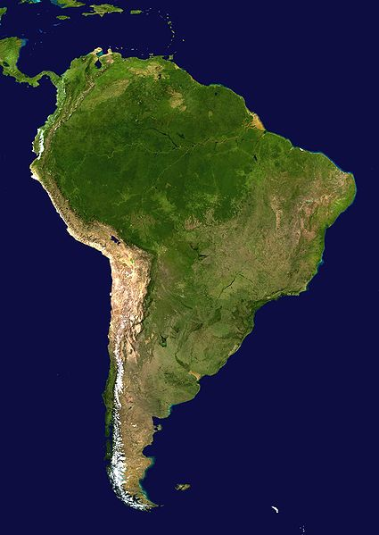
1)
Pojmenuj oblasti Jižní Ameriky označené čísly:
1
2
3
4
5
6
NASA,[cit. 2012-12-06], dostupné na www:
http://commons.wikimedia.org/wiki/File:South_America_satellite_orthographic.jpg

Slide 5
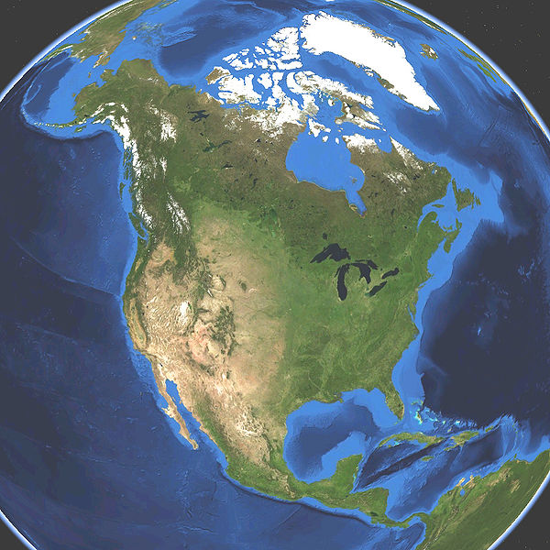

2)
Spojte, co
k sobě patří:
2
1
Kalifornský poloostrov
Labrador
Grónsko
Mexický záliv
Aljaška
Velká kanadská jezera
3
4
5
6
Koyos, NASA,[cit. 2012-12-06], dostupné pod licencí Creative Commons na www:
http://commons.wikimedia.org/wiki/File:North_America_satellite.jpg

Slide 6
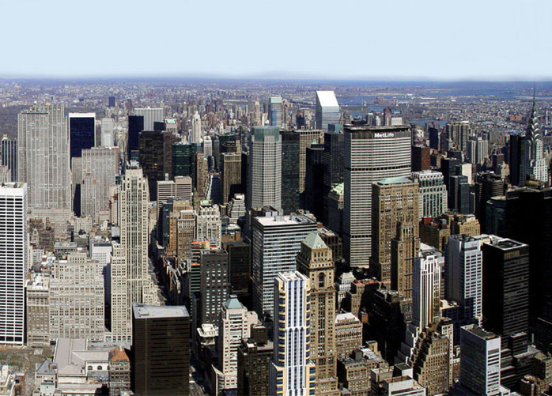
3)
Na obrázku je největší město USA.
Napište jeho jméno.
Nikopoley, [cit. 2012-10-08], dostupné pod licencí Creative Commons na www:
http://cs.wikipedia.org/wiki/Soubor:Panorama_clip3.jpg

Slide 7
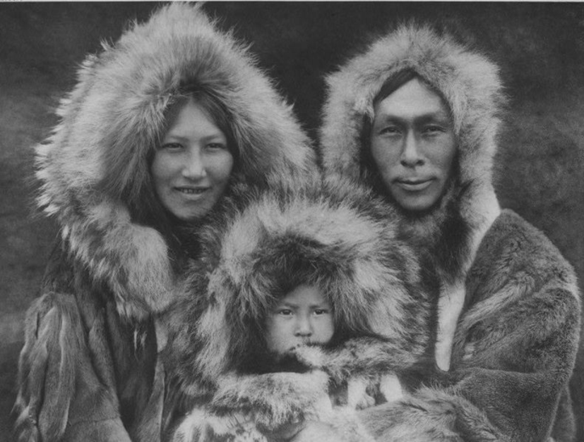
4)
Tito lidé obývají nejsevernější oblasti Ameriky.
Jmenují se:
Evenkové
Eskymáci
Kečuové
Edward S, Curtis, [cit. 2012-10-08], dostupné na www:
http://en.wikipedia.org/wiki/File:Edward_S._Curtis_Collection_People_005.jpg

Slide 8
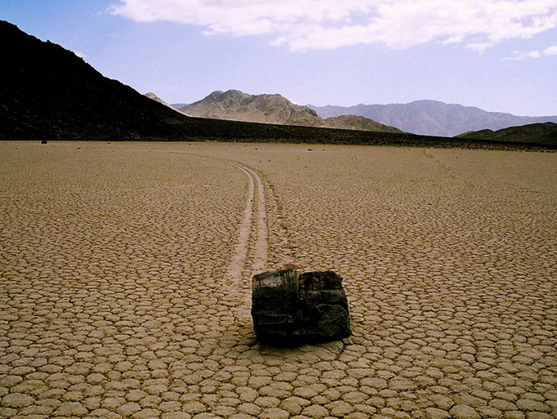
5)
Samovolně cestující balvany můžete pozorovat v:
Sonorské poušti
Údolí smrti
Poušti Atacama
Tahoenathan. [cit. 2012-09-23], dostupné pod licencí Creative Commons na www:
http://en.wikipedia.org/wiki/File:Runningrock2.jpg

Slide 9
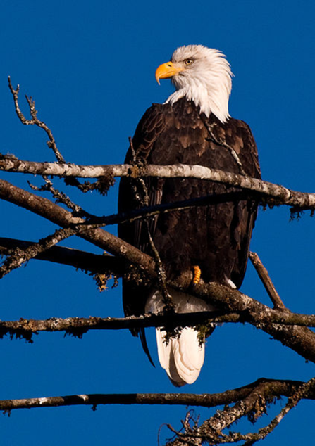
6)
Orla bělohlavého má
ve znaku stát:
Kanada
Ekvádor
USA
Snowmanradio, [cit. 2012-09-23], dostupné pod licencí Creative Commons na www:
http://cs.wikipedia.org/wiki/Soubor:Haliaeetus_leucocephalus_-Skagit_valley-8-2c.jpg

Slide 10
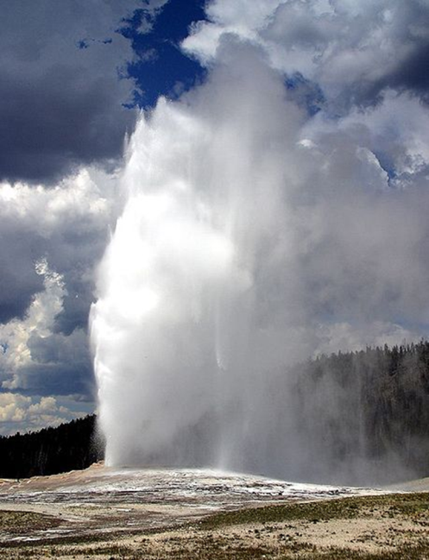
7)
Gejzíry proslavily NP:
Sequioa
Yosemite
Yellowstone
Jon Sullivan, [cit. 2012-09-23], dostupné pod licencí Creative Commons na www:
http://cs.wikipedia.org/wiki/Soubor:Old_Faithfull-pdPhoto.jpg

Slide 11
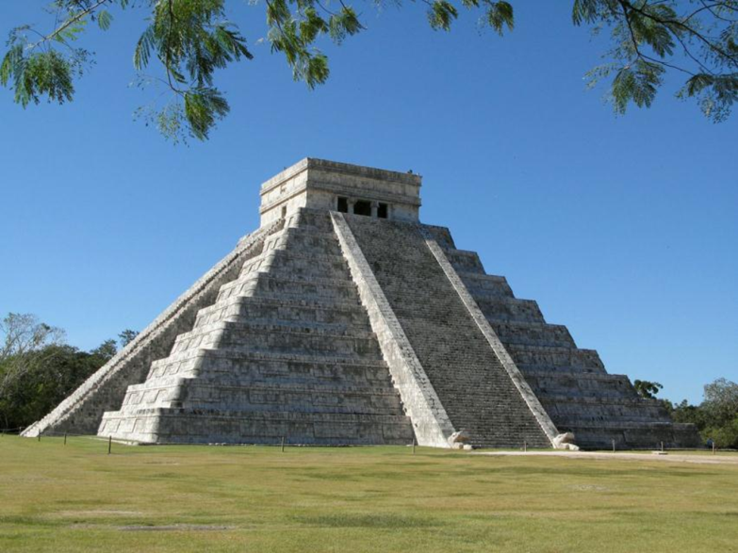
8)
Tyto pyramidy na území Mexika postavili:
Mayové
Inkové
Španělé

Slide 12
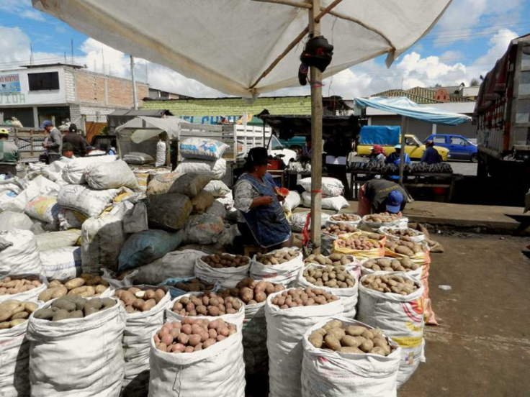
9)
Brambory pocházejí z oblasti:
Andy
Amazonie
Patagonie

Slide 13
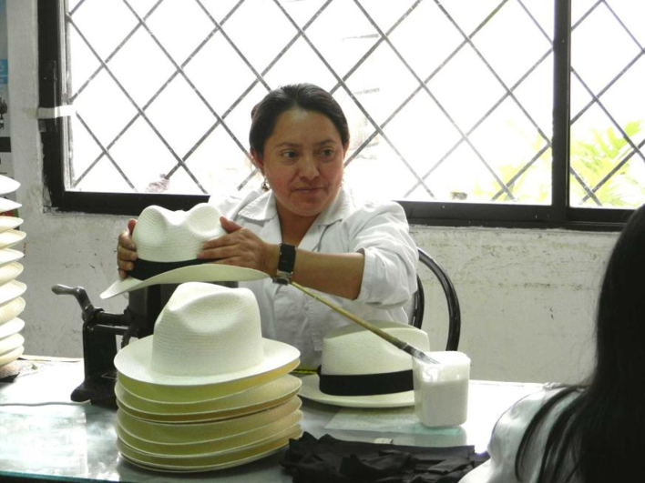
10)
Pravé panamské klobouky vyrábějí v:
Kolumbii
Ekvádoru
Panamě

Slide 14
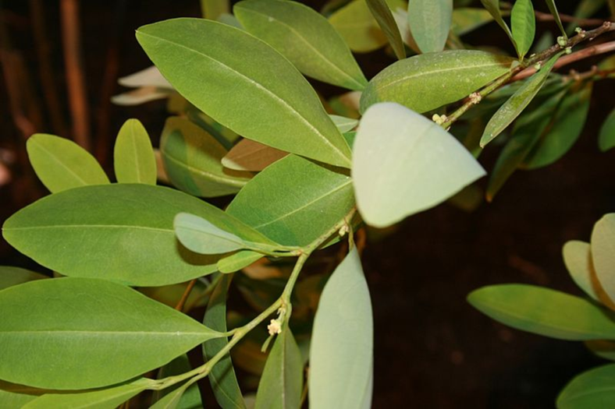
11)
Napište, jak se jmenuje keř pěstovaný v Andách, jehož listy Indiáni žvýkají, aby zahnali hlad a únavu.
Sten Porse, [cit. 2012-11-17], dostupné pod licencí Creative Commons na www:
http://en.wikipedia.org/wiki/File:Erythroxylum-coca-foliage2.jpg

Slide 15
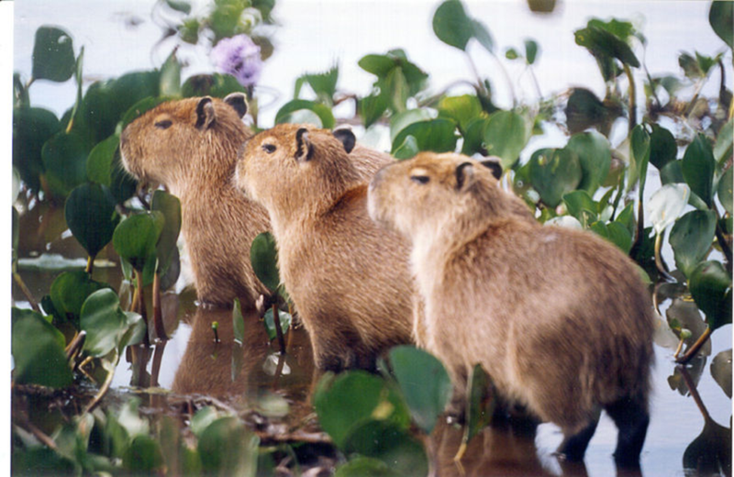
12)
Největší hlodavci žijí v Jižní Americe, jmenují se:
kapybary
kapary
tapíři
Arthur Chapman, [cit. 2012-11-27], dostupné pod licencí Creative Commons na www:
http://en.wikipedia.org/wiki/File:Hydrochoerus_hydrochaeris_(1).jpg

Slide 16
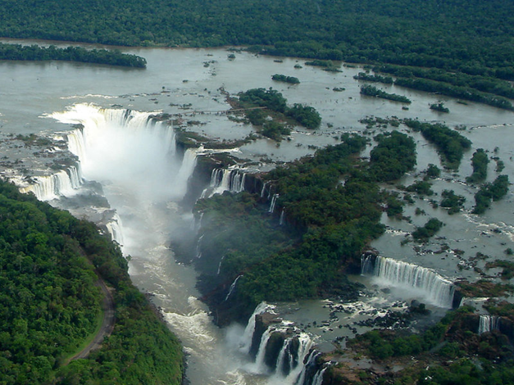
13)
Nejkrásnější systém vodopádů na hranicích
mezi Brazílií a Argentinou se jmenuje:
Niagara
Salto Angel
Iguazú
Mariordo, [cit 2012-11-27], dostupné pod licencí Creative Commons na www:
http://cs.wikipedia.org/wiki/Soubor:Foz_de_Igua%C3%A7u_27_Panorama_Nov_2005.jpg

Slide 17
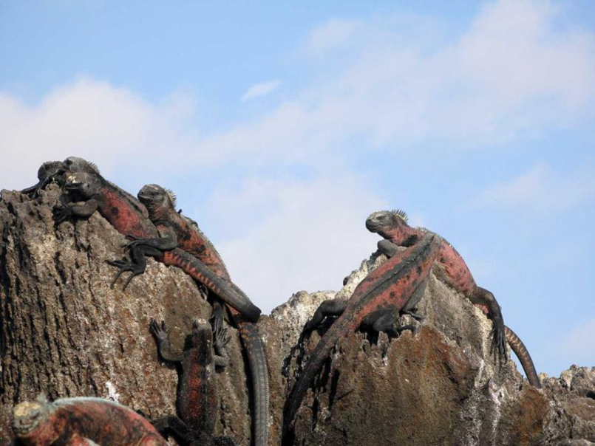
14)
Leguáni mořští žijí pouze na ostrovech:
Falklandy
Galapágy
Trinidad

Slide 18
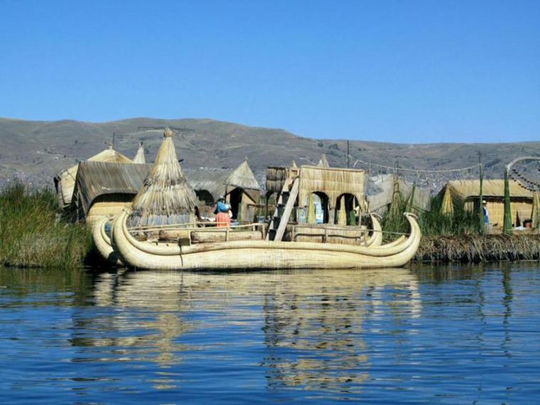
15)
Na kterém jezeře si Uruové stavějí plovoucí ostrovy ze skřípince?

Slide 19
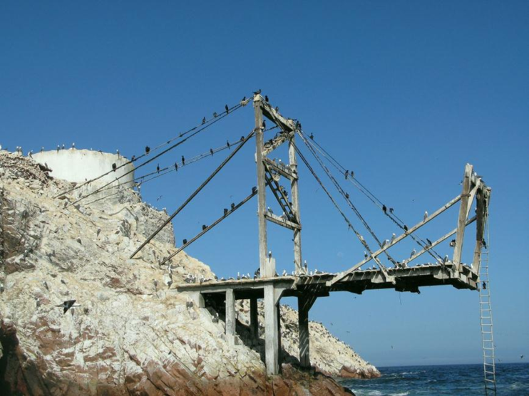
16)
Trus mořských ptáků, který se hromadí zvláště
na západním pobřeží Jižní Ameriky, se nazývá:
guma
guano
llanos

Slide 20
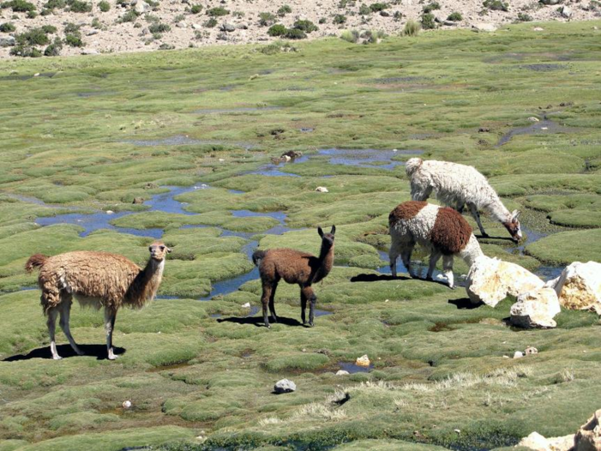
17)
Lamy jsou chovány a žijí volně v oblasti:
La Plata
Karibik
Andy

Slide 21
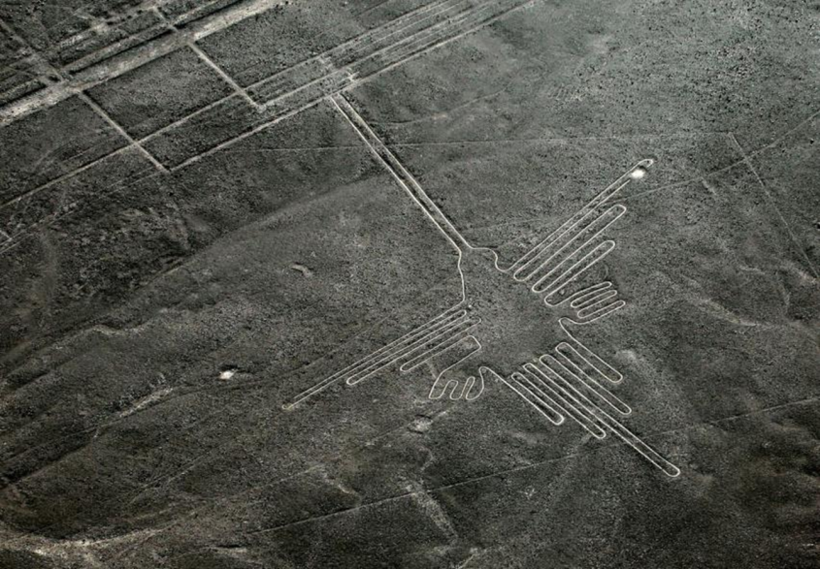
18)
Geoglyfy obřích rozměrů můžete obdivovat
v oblasti:
plošina Nazca
Patagonská
tabule
c) Guyanská
vysočina

Slide 22
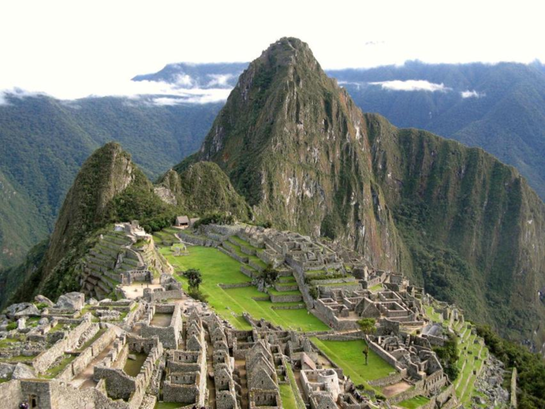
19)
Machu Picchu je dávno opuštěné město založené:
Aztéky
Toltéky
Inky

Slide 23
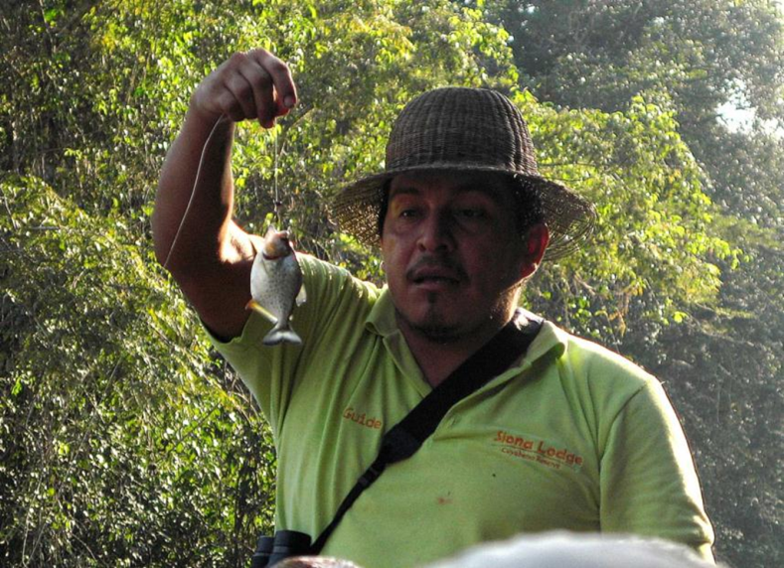
20)
Tato malá dravá ryba z povodí Amazonky se jmenuje:
akara
piraňa
treska

Slide 24
Kontrola správných odpovědí
Za každou správnou odpověď počítejte spolužákovi 1 bod.
Podle klíče vyhodnoťte výsledek jeho práce a udělte mu známku.
Každý může získat maximálně 30 bodů.

Slide 25
1)
odpovědi za 6 bodů
1 Panamská šíje
2 Malé Antily
3 Amazonie
4 poušť Atacama
5 záliv La Plata
6 Patagonie
NASA,[cit. 2012-12-06], dostupné na www:
http://commons.wikimedia.org/wiki/File:South_America_satellite_orthographic.jpg

Slide 26
2)
odpovědi
za 6 bodů
2
1
3
1. Aljaška
2. Grónsko
3. Labrador
4. Velká kan. jezera
5. Kalifornský pol.
6. Mexický záliv
.
4
5
6
Koyos, NASA,[cit. 2012-12-06], dostupné pod licencí Creative Commons na www:
http://commons.wikimedia.org/wiki/File:North_America_satellite.jpg

Slide 27
Každá správná odpověď za 1 bod:
3) New York
4) b
5) b
6) c
7) c
8) a
9) a
10) b
11) koka, kokainovník
12) a
13) c
14) b
15) Titicaca
16) b
17) c
18) a
19) c
20) b

Slide 28
Zhodnoťte výsledek, případně napište spolužákovi, na co by se měl ještě znovu podívat.
25 – 30 bodů výborný
20 – 24 bodů velmi dobrý
15 – 19 bodů dobrý
9 – 14 bodů dostatečný
0 – 8 bodů nedostatečný

Slide 29
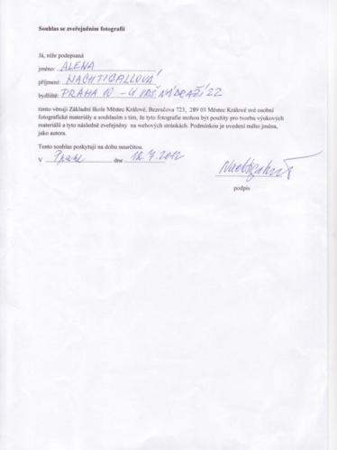
Zdroje informací
neoznačené fotografie jsou uveřejněny
se souhlasem
paní Aleny Nachtigallové

